Slide 1

Aplicación de Web Progresiva (PWA) y optimización de la asistencia a seminarios de la URJC
Autor : David González Endrinal
Tutor : Dr. Gregorio Robles Martı́nez

Slide 2
1. ¿Qué es una Aplicación de Web Progresiva o PWA?
Es una solución basada en la web tradicional que todos conocemos, aunque incorpora algunas particularidades que la hacen parecerse a una app nativa para teléfonos móviles y tabletas.
Características principales:
  Responsive.
  Segura - protocolo HTTPS.
  Rápida – Almacenamiento en caché.
  Offline
  Multiplataforma
  Apariencia nativa

Slide 3
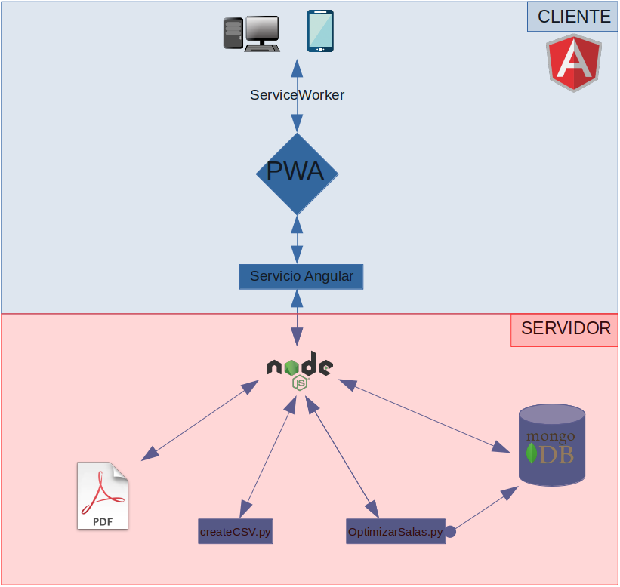
2. Tecnologías utilizadas.
Cliente:
  Angular
    HTML
    CSS
    Bootstrap
Servidor:
  Node
  MongoDB (Base de datos)
  Python (Optimización)

Slide 4
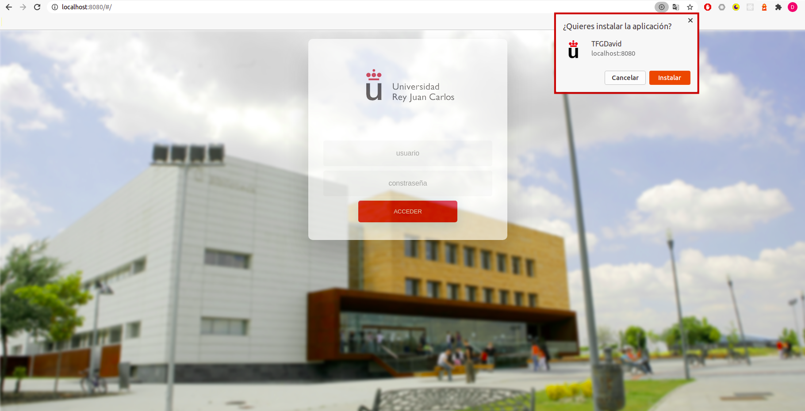
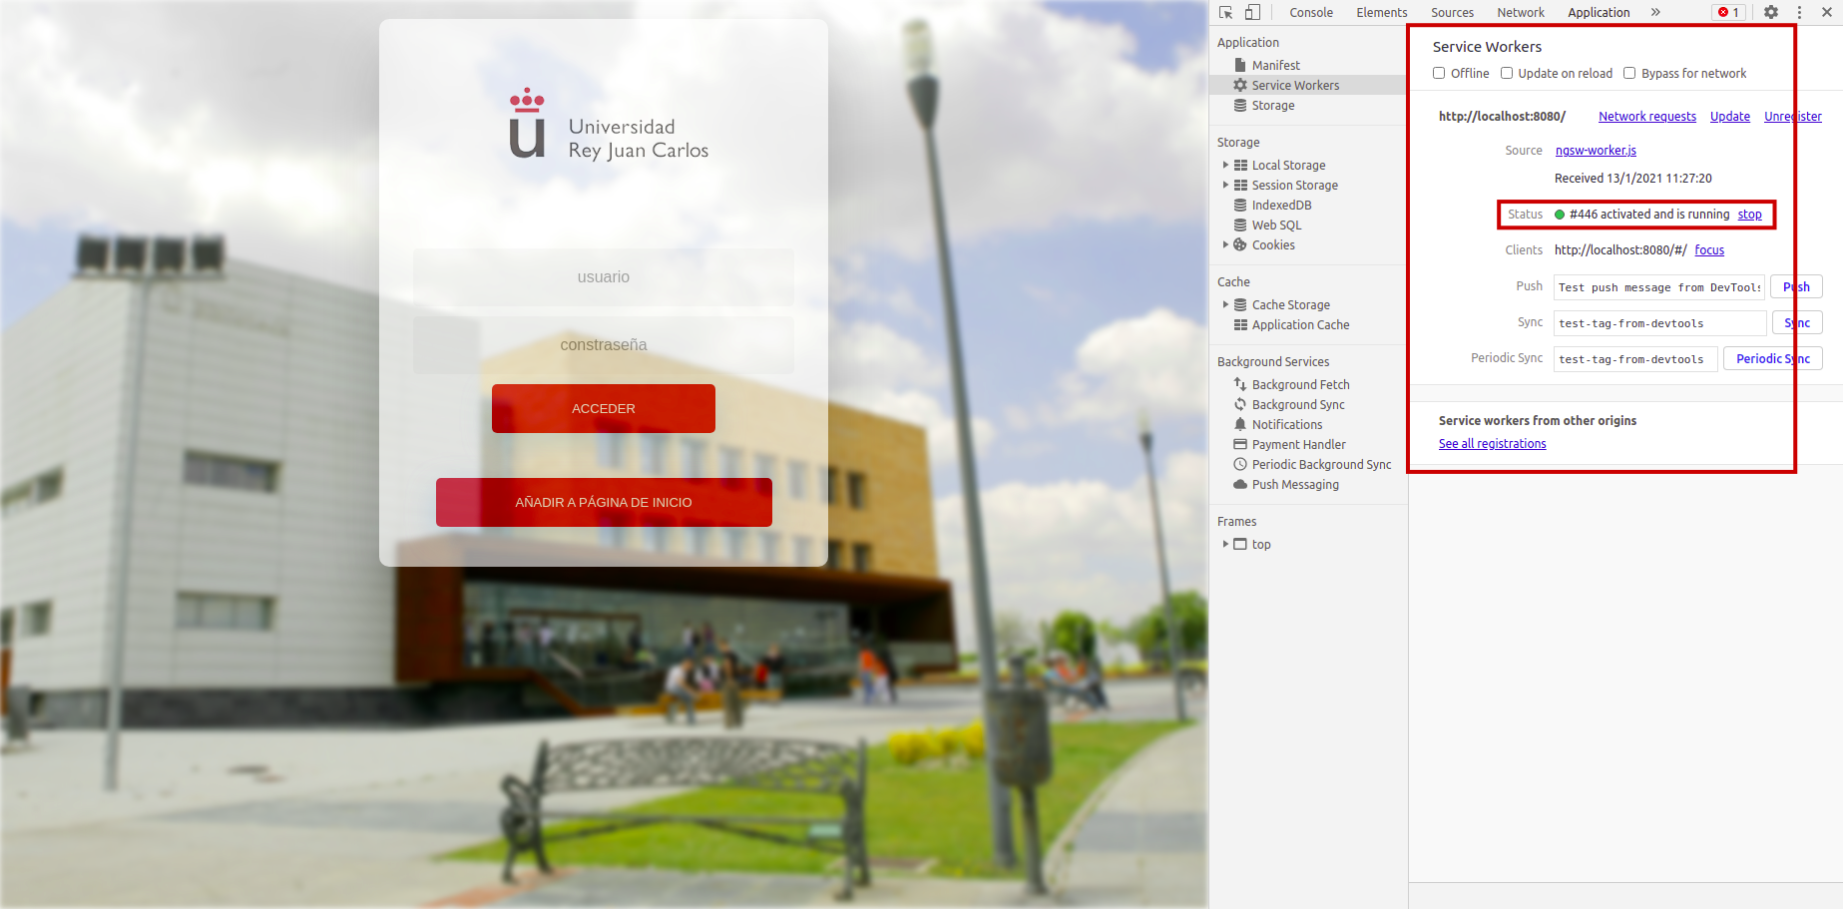
3. Diseño e implementación por funcionalidad
Login
  Instalar app (PWA)
  Server-Workers (PWA)

Slide 5
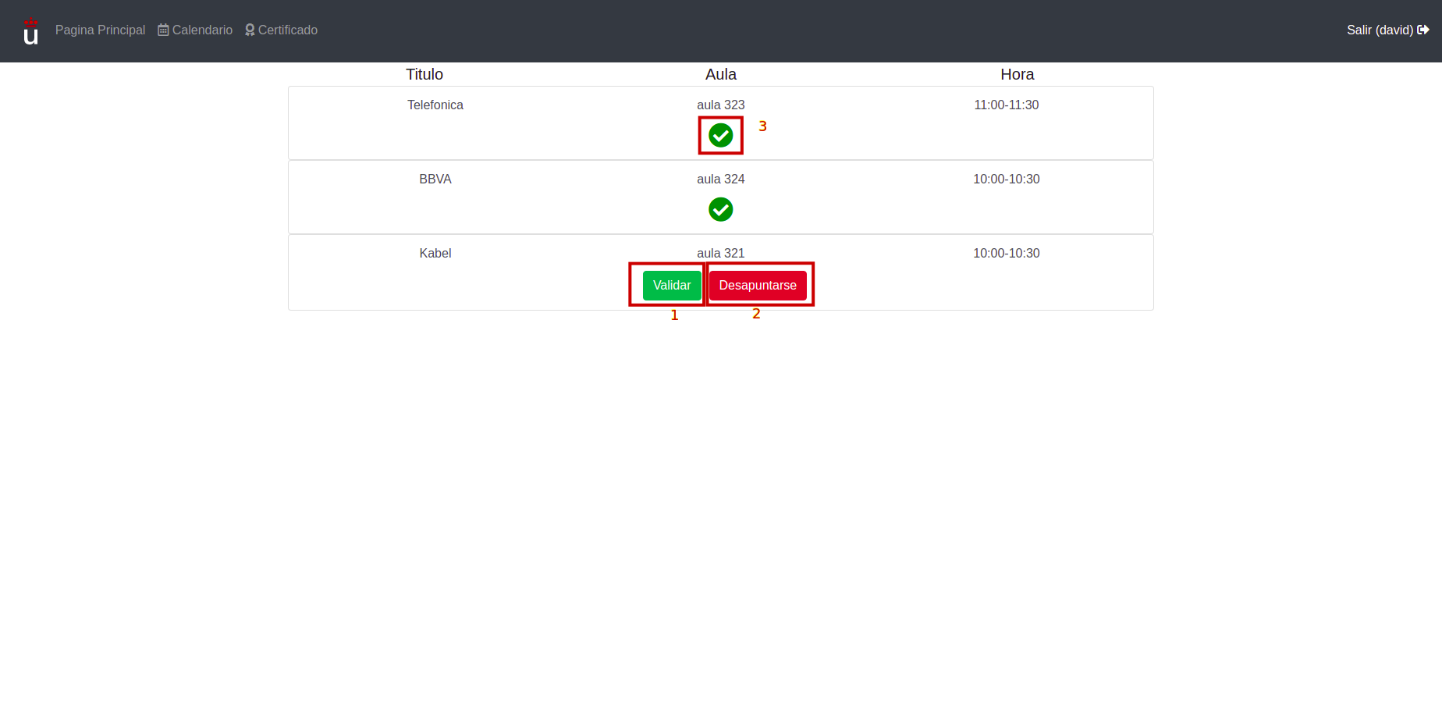
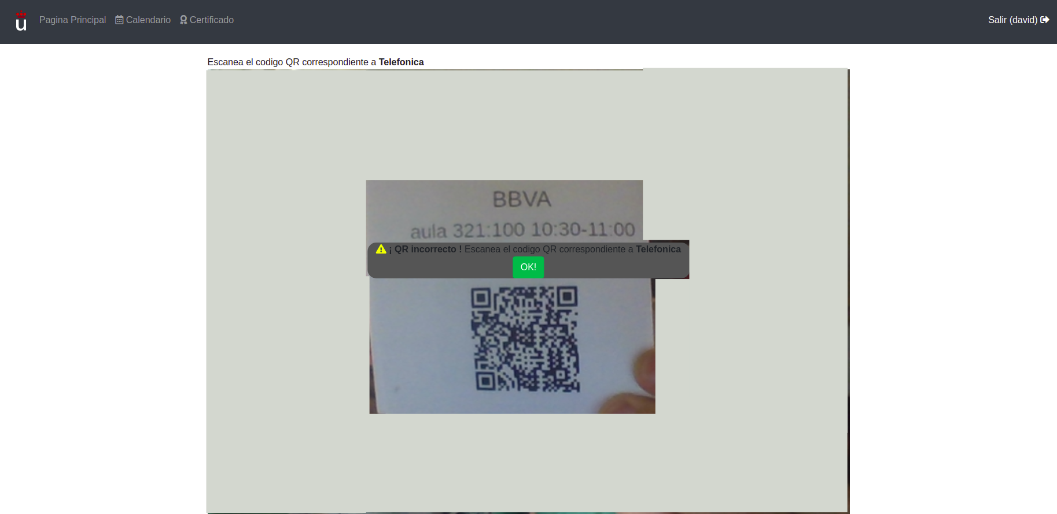
3. Diseño e implementación por funcionalidad
Usuario
  Página principal
  Pagina principal - Validar

Slide 6
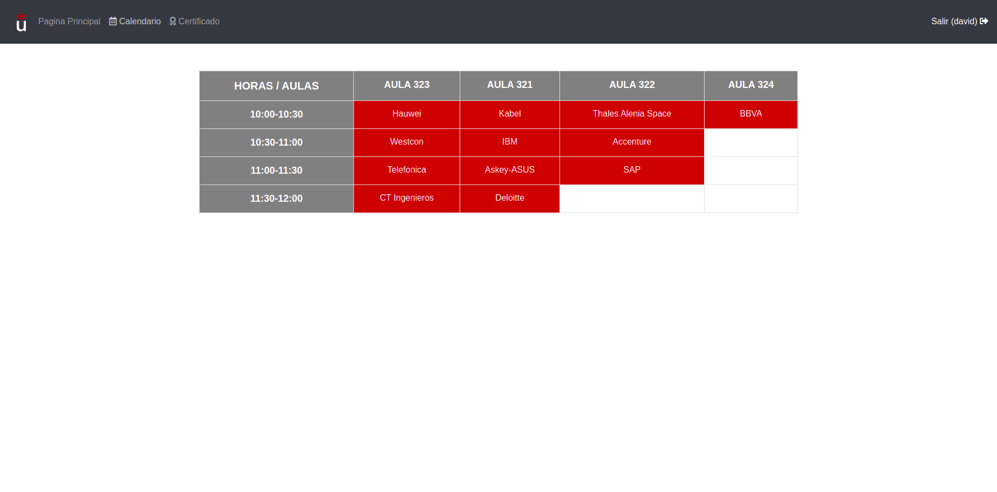
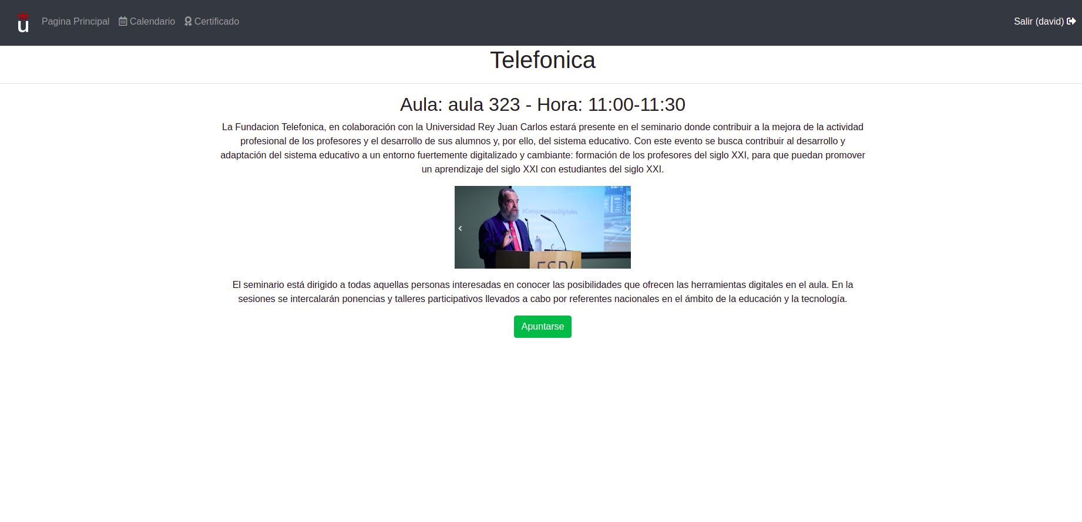
3. Diseño e implementación por funcionalidad
Usuario
  Calendario
  Calendario - Infomación

Slide 7
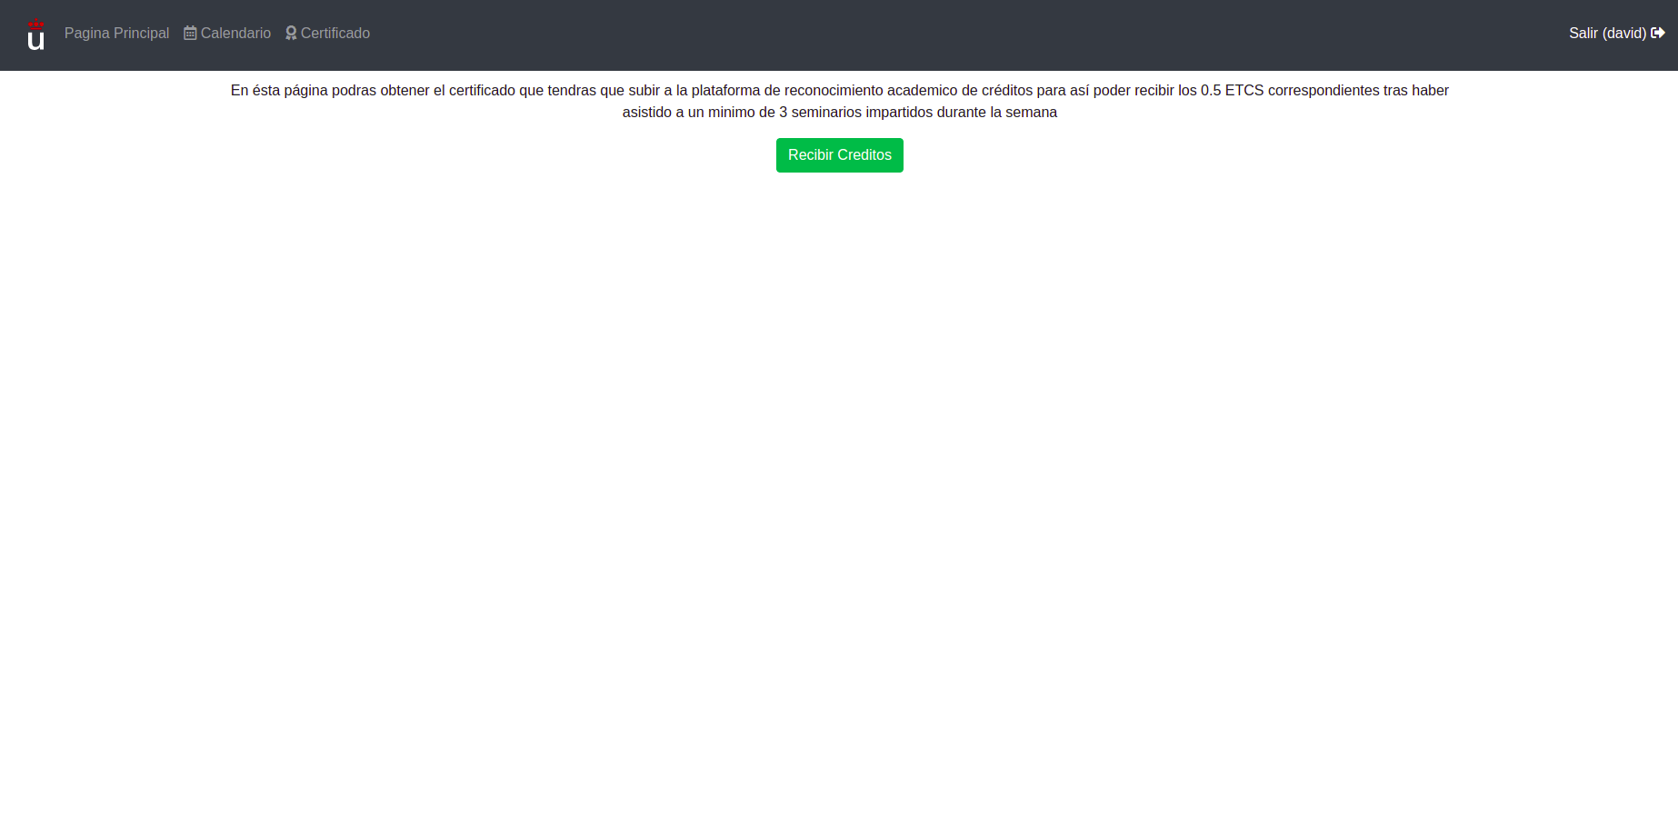
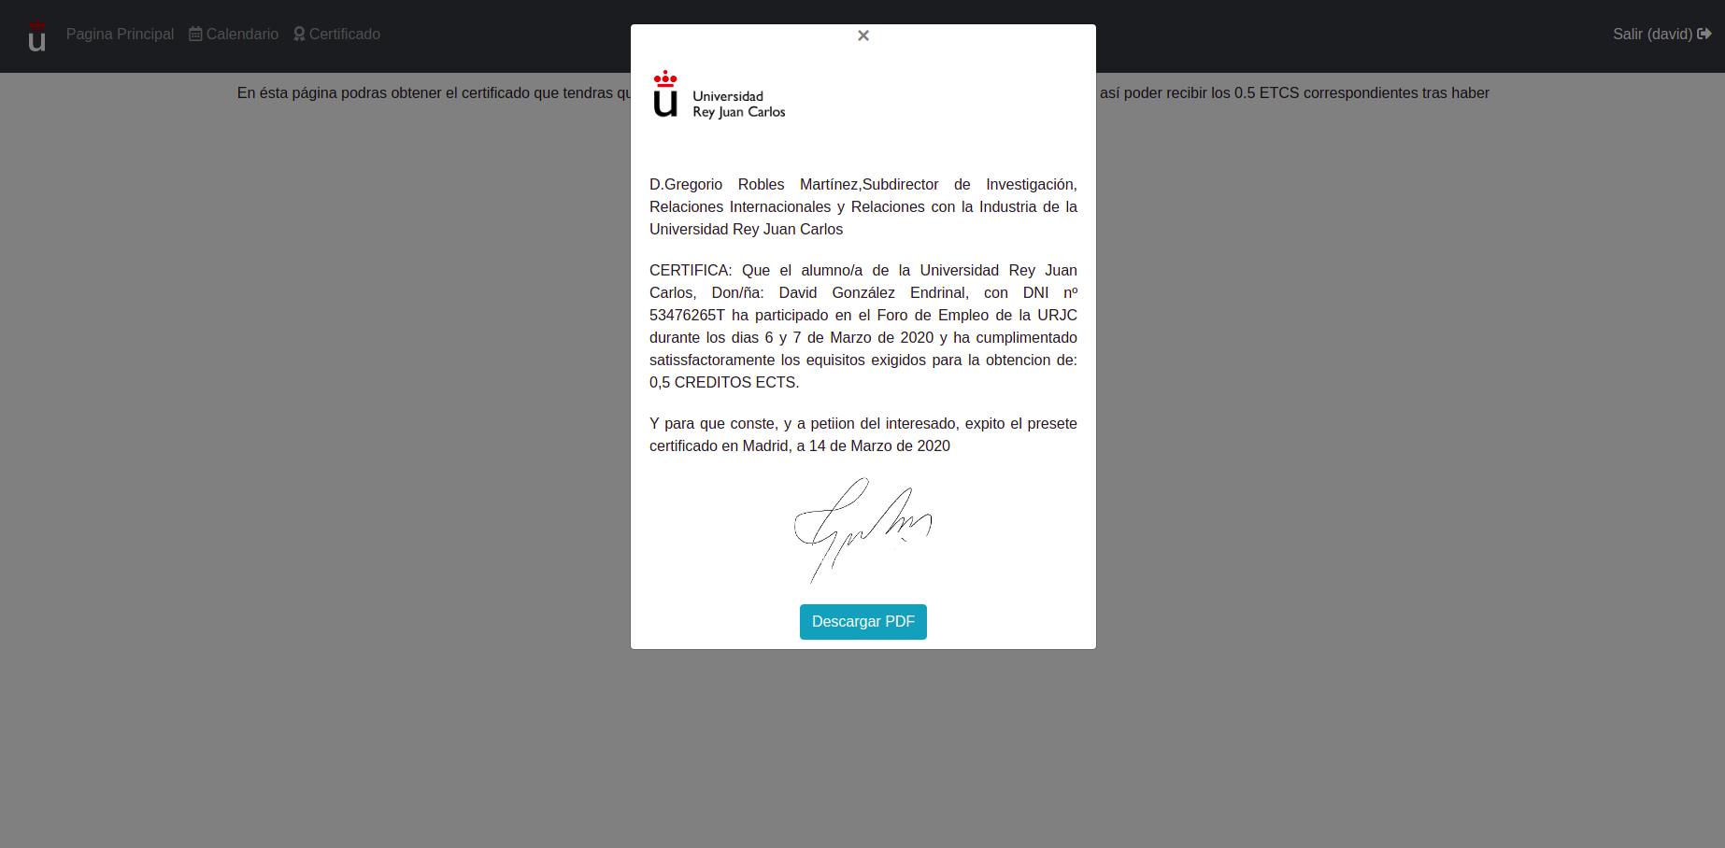
3. Diseño e implementación por funcionalidad
Certificado
  Recibir créditos
  PDF créditos

Slide 8
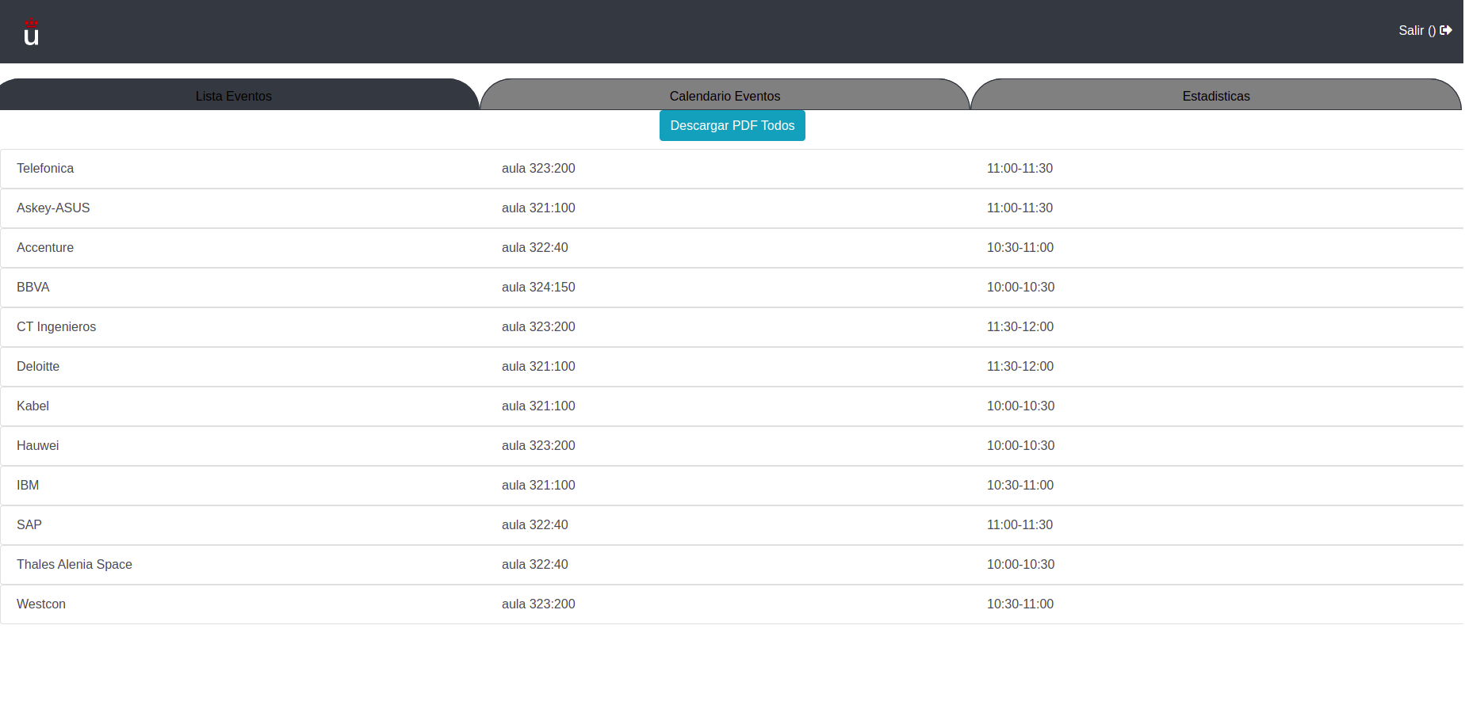
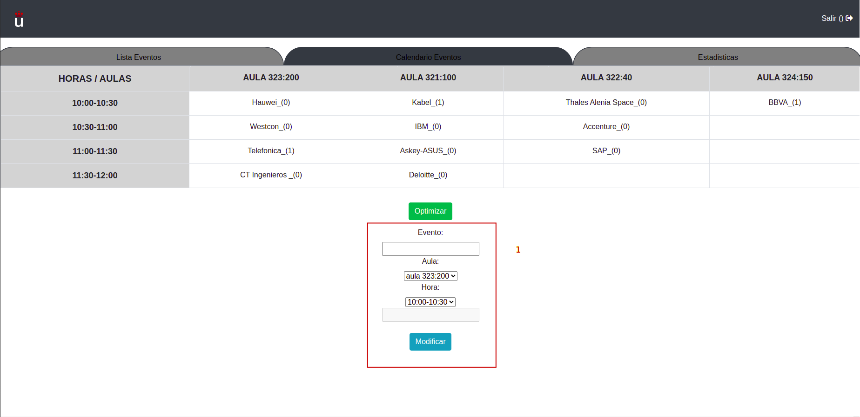
3. Diseño e implementación por funcionalidad
Administrador
  Lista de eventos
  Calendario de Eventos

Slide 9
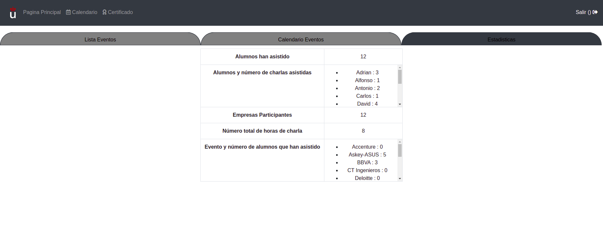
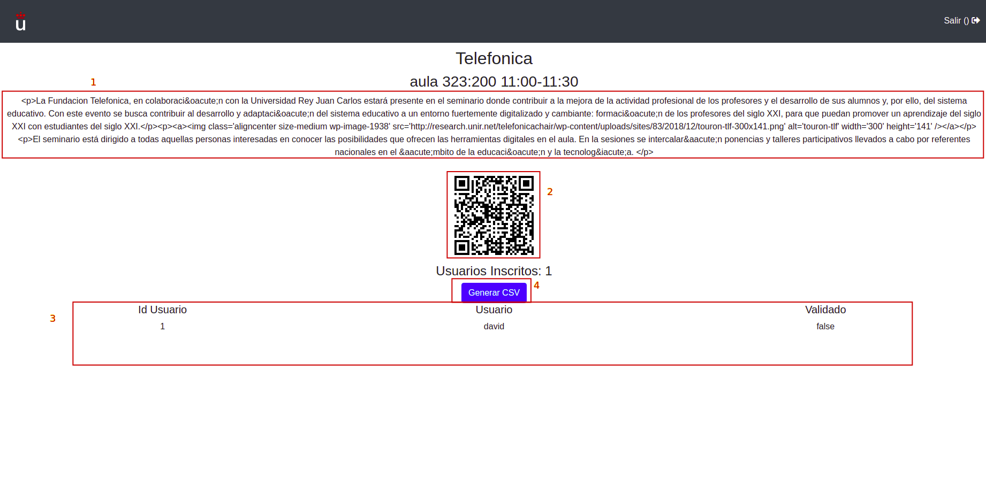
3. Diseño e implementación por funcionalidad
Administrador
  Estadísticas
  Informacion del Evento

Slide 10
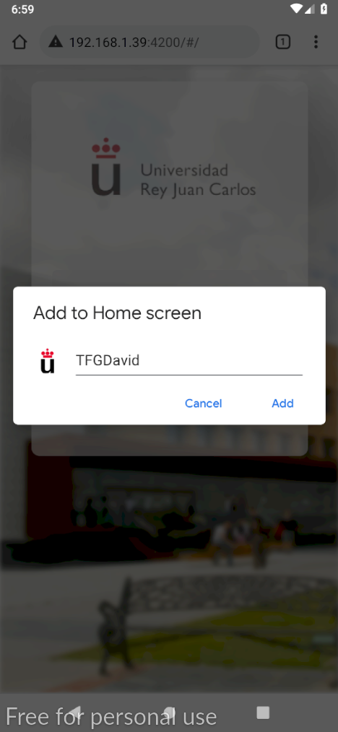
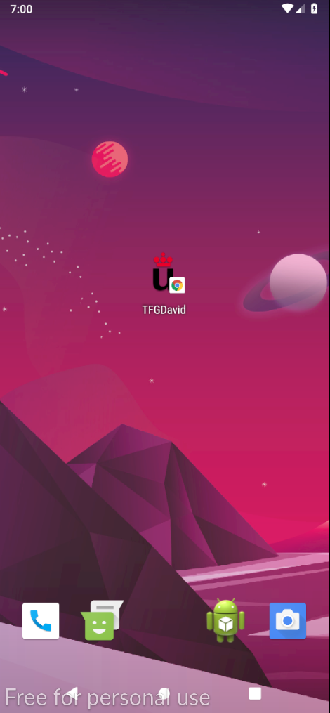
3. Diseño e implementación por funcionalidad
  Home Screen
  Instalado
Vista Móvil

Slide 11
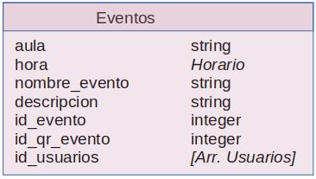
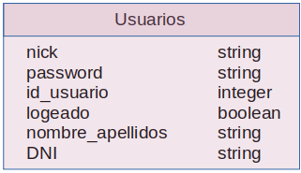


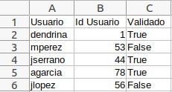
4. Modelo de datos
Eventos:
Salas:
CSV Validación Usuarios
Usuarios:
Horario:

Slide 12
5. Optimización

Slide 13
FIN

